Slide 1

理 化 学 研 究 所
業務支援室の紹介

Slide 2

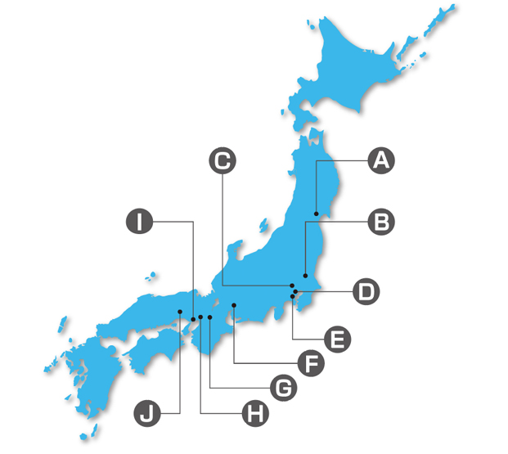

Slide 3
２ 業務支援室について
―位置づけと業務内容―
一人一人が輝ける職場を目指して

Slide 4
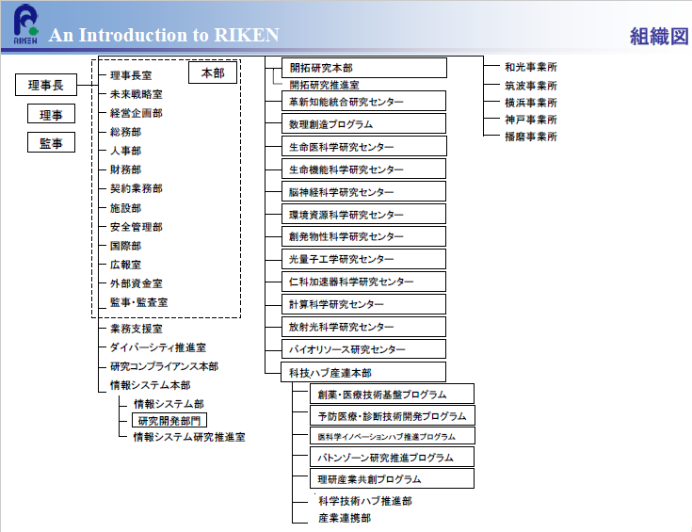

Slide 5



理化学研究所
和光地区
業務支援室
業務管理者8名
(うち人事部兼任2名)
業務支援員49名
(2020.9.1現在)
精神保健福祉士などの経験者が常駐しており、お仕事で分からないことや困ったことについて相談しながら進められます。
横浜地区
業務支援室
令和２年１２月１日設置
筑波地区
業務管理者
業務支援員
神戸地区
播磨地区
・
・

Slide 6
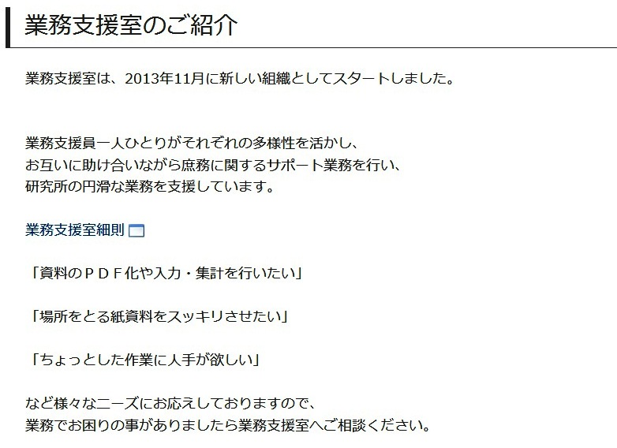
現在の和光地区のほかに、 横浜地区に新たに業務支援室を設置します。
例えば、
6

Slide 7
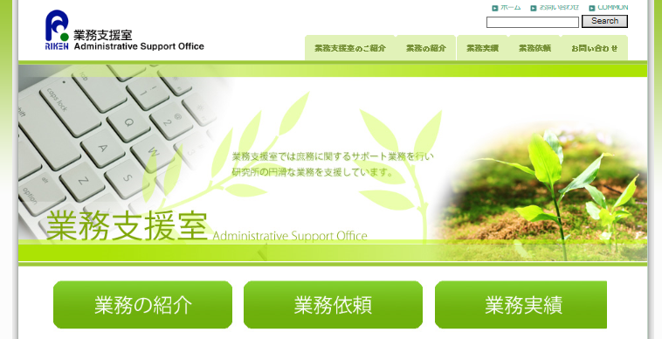
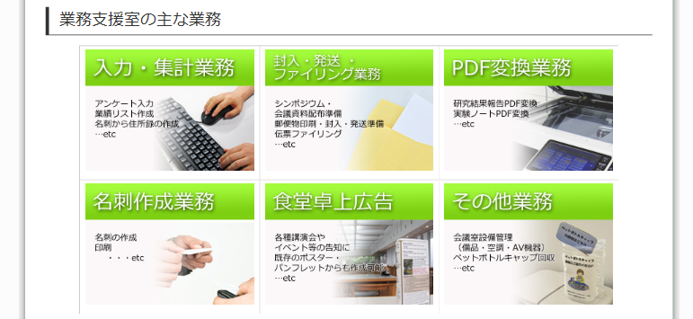

Slide 8

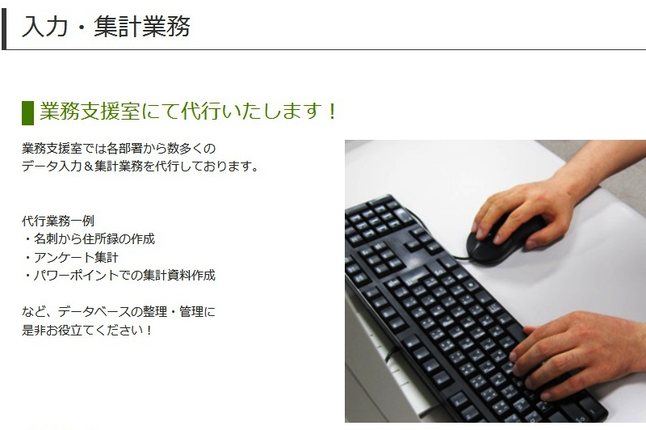
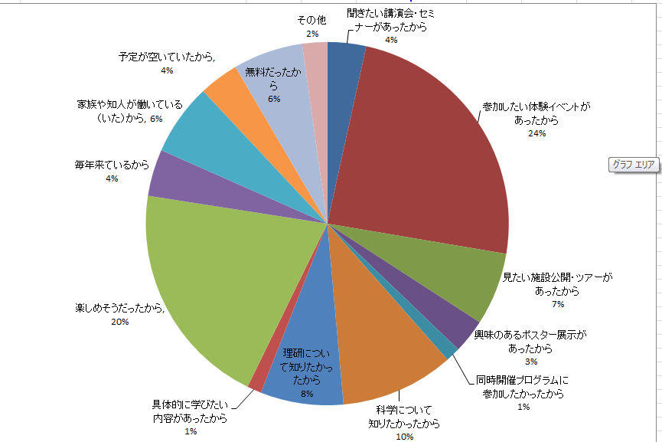

Slide 9
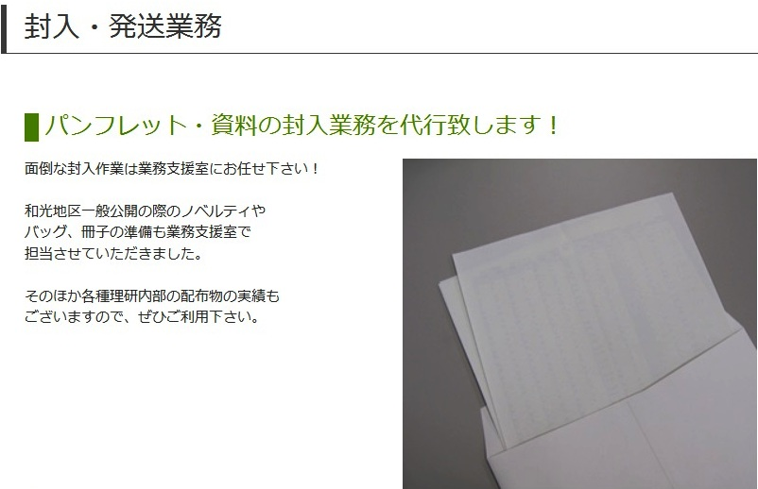
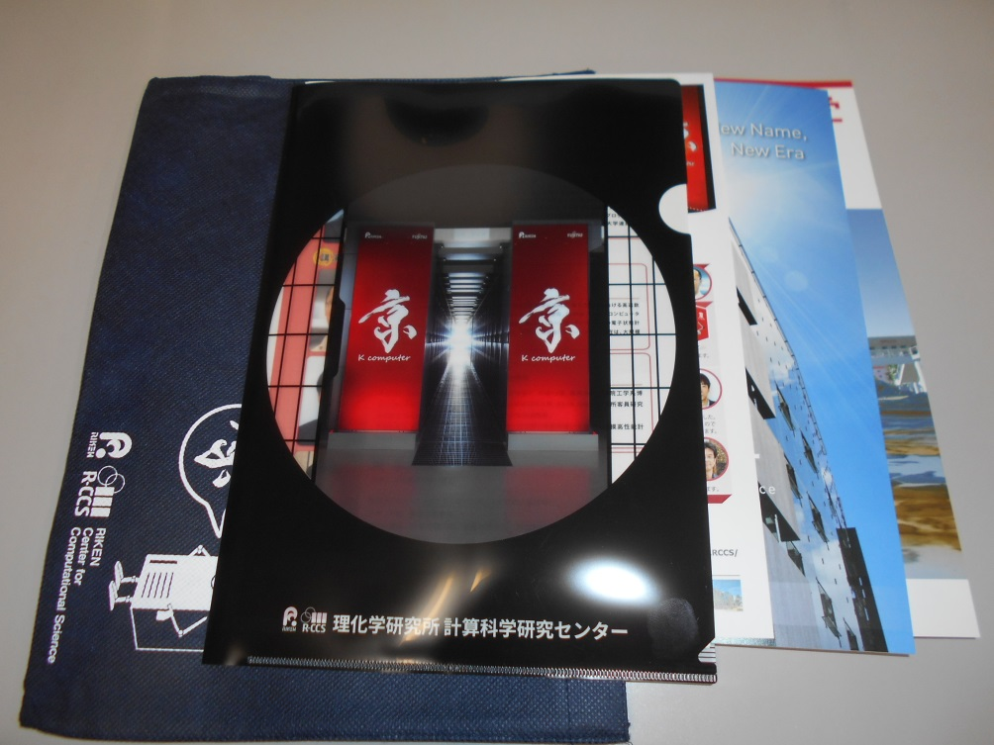
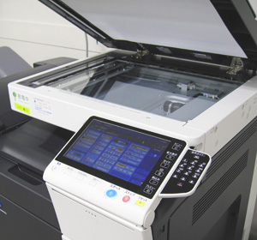
9

Slide 10
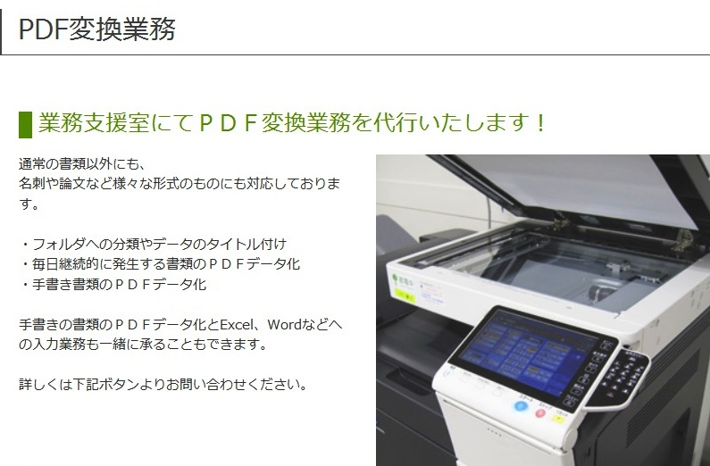
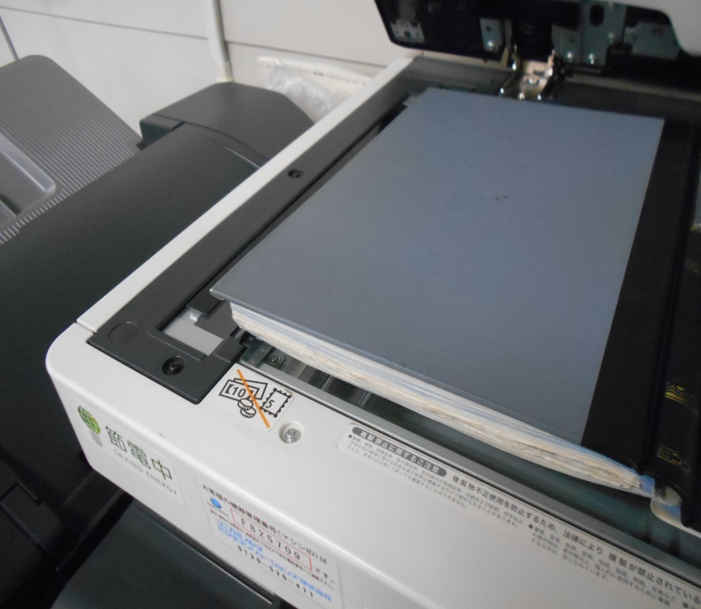
10

Slide 11
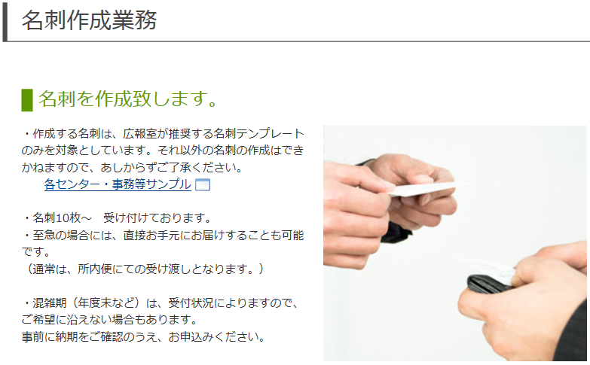
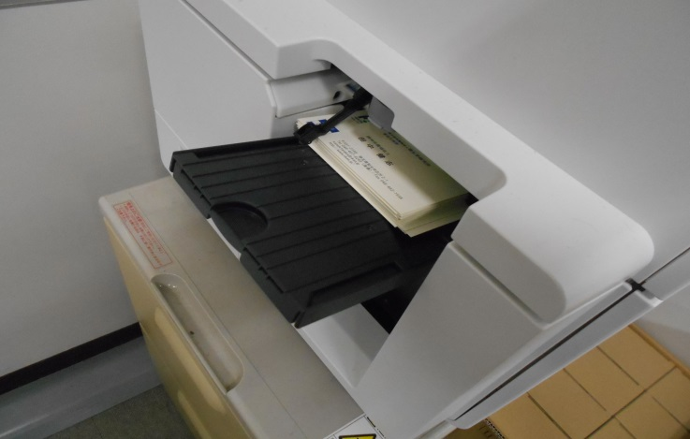
11

Slide 12
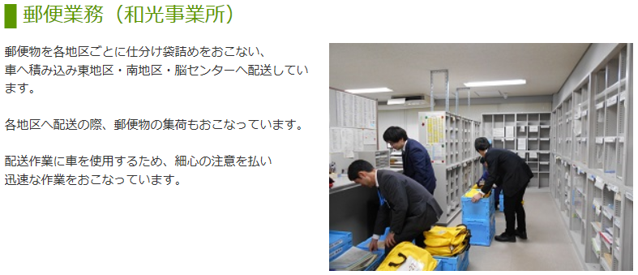
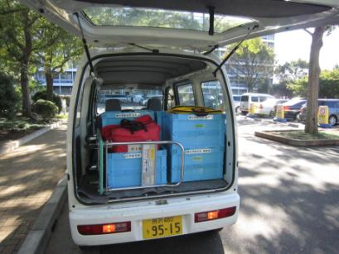
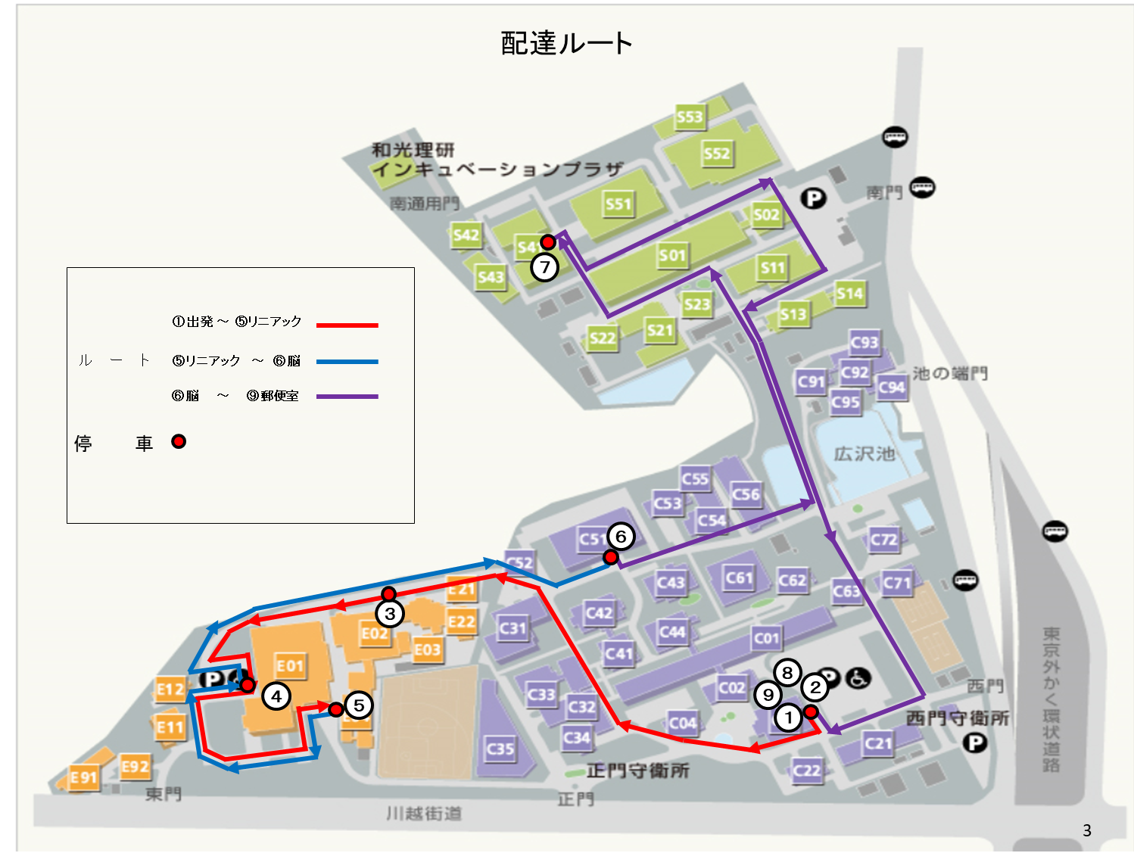

Slide 13
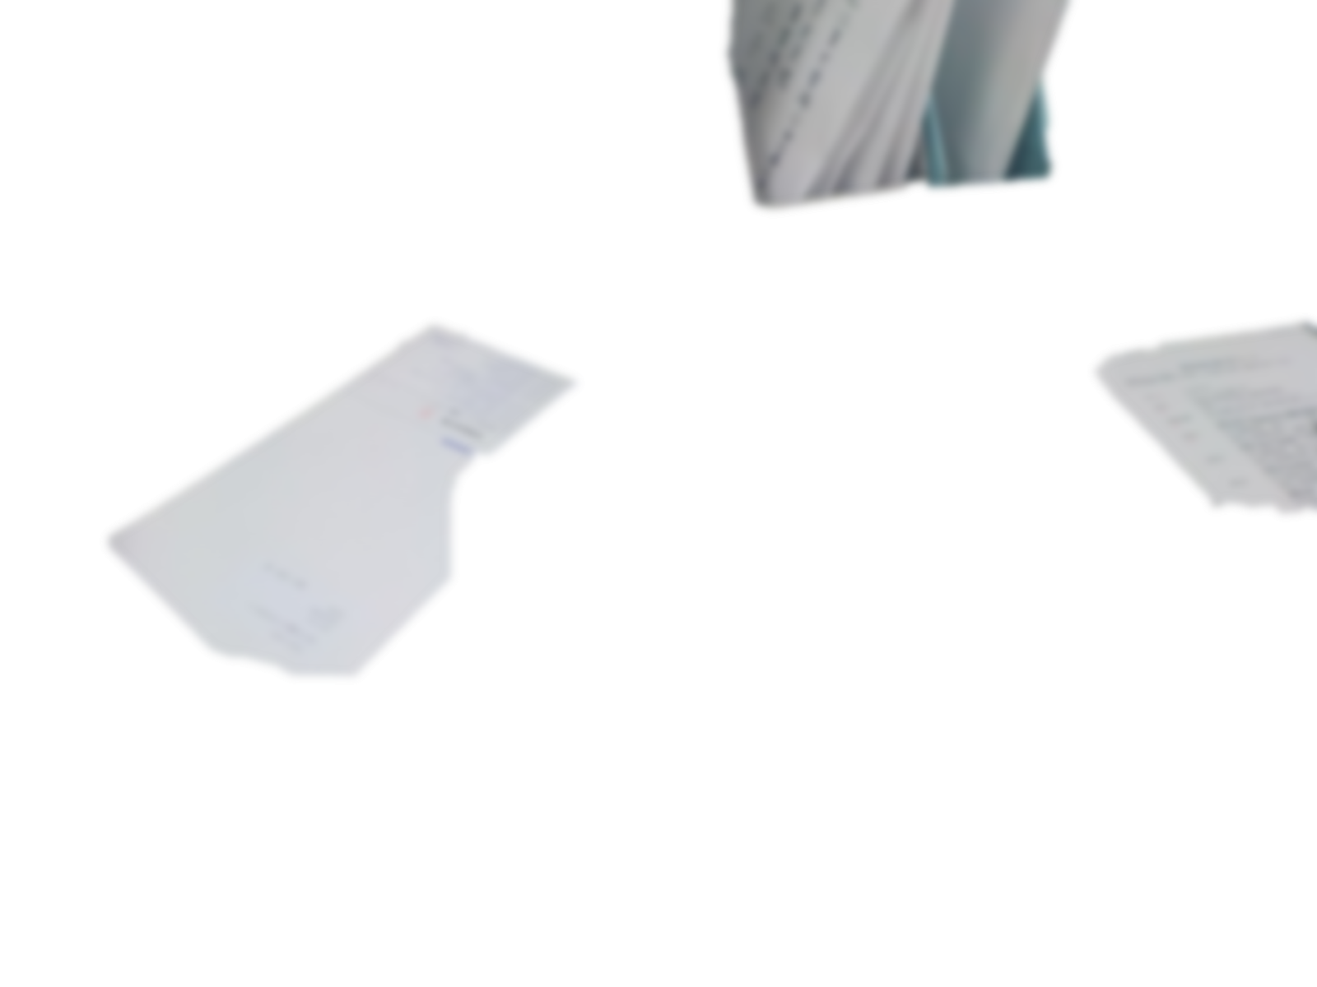
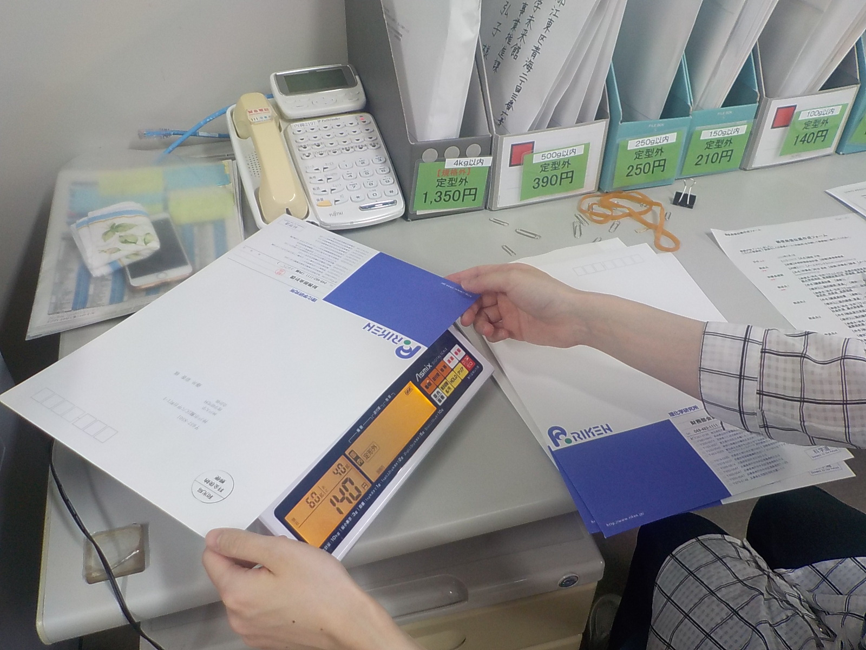

Slide 14
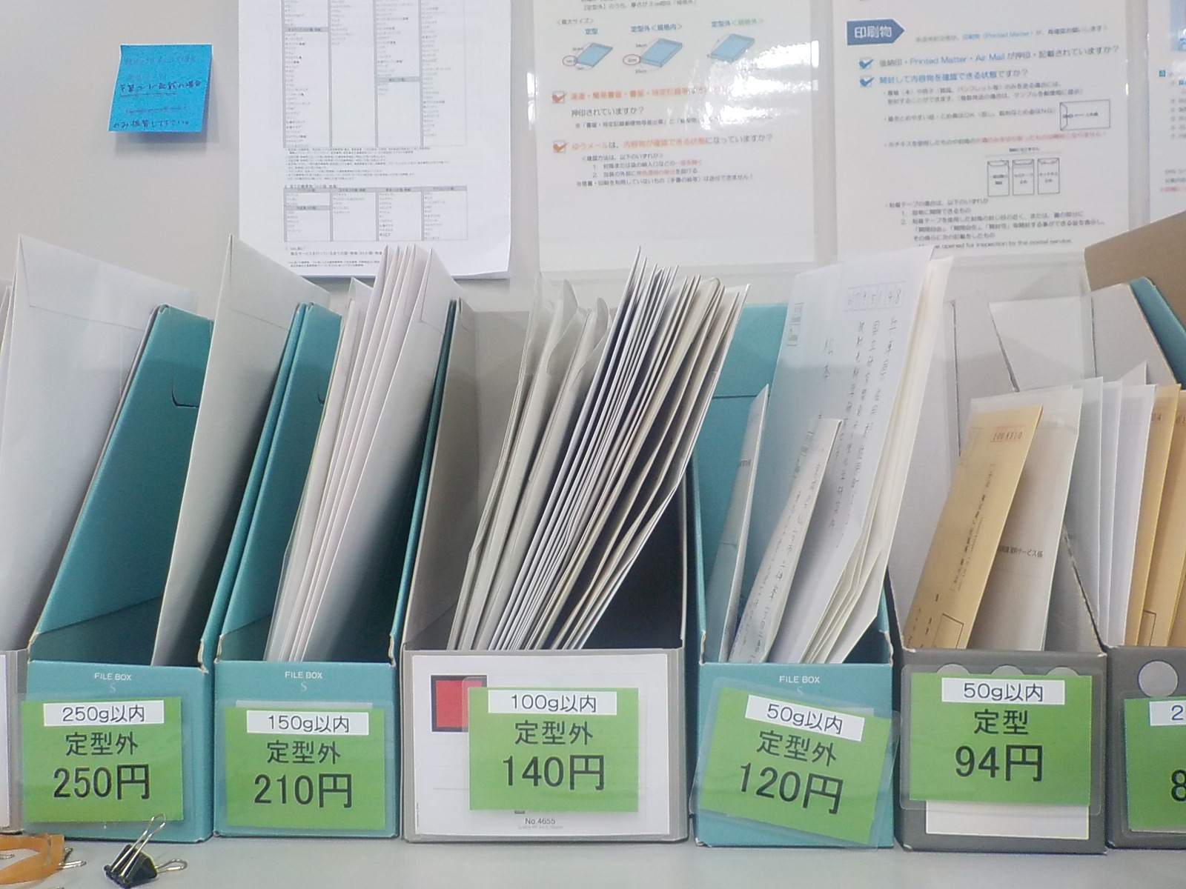


Slide 15

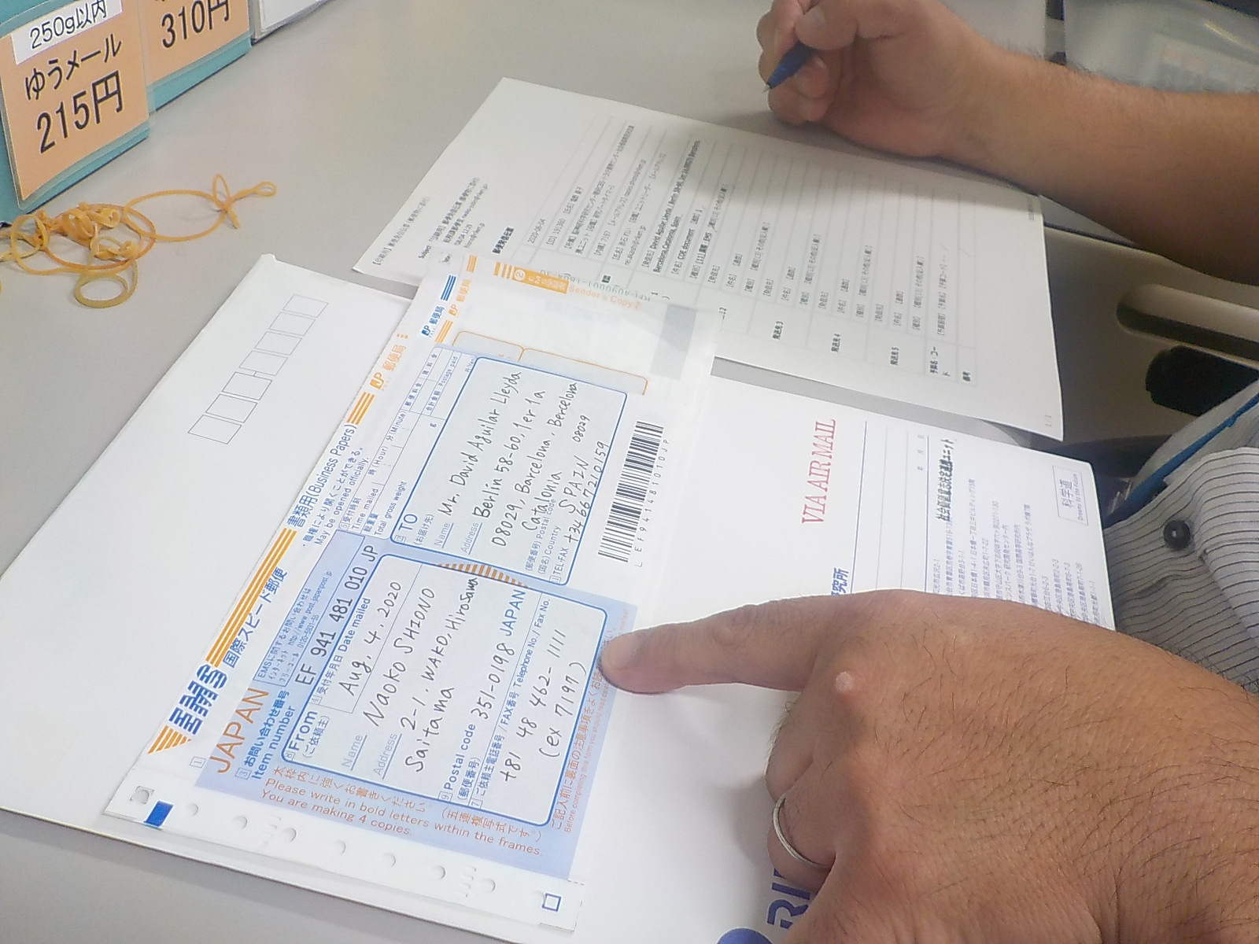


Slide 16
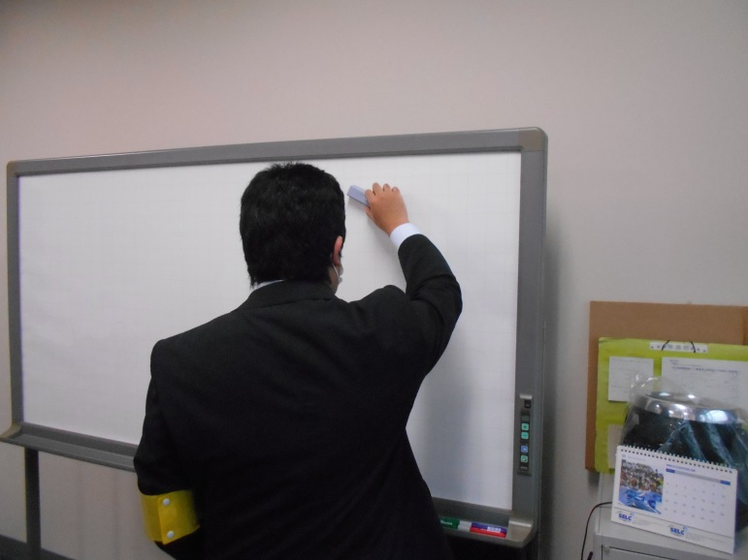
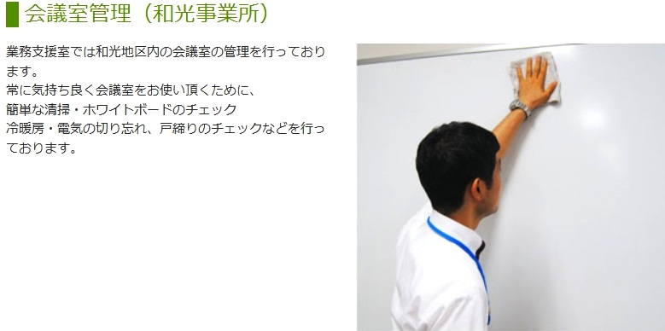
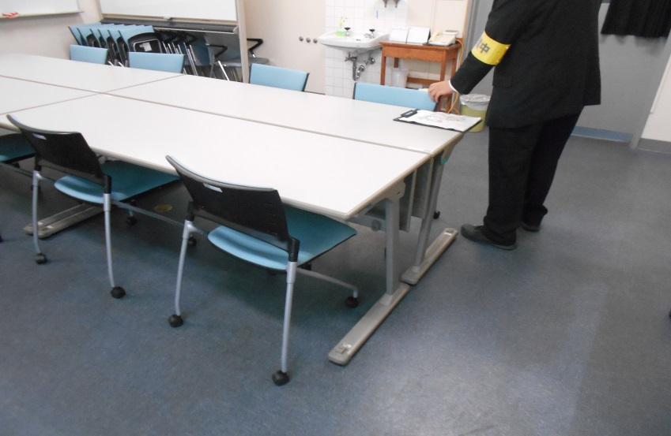
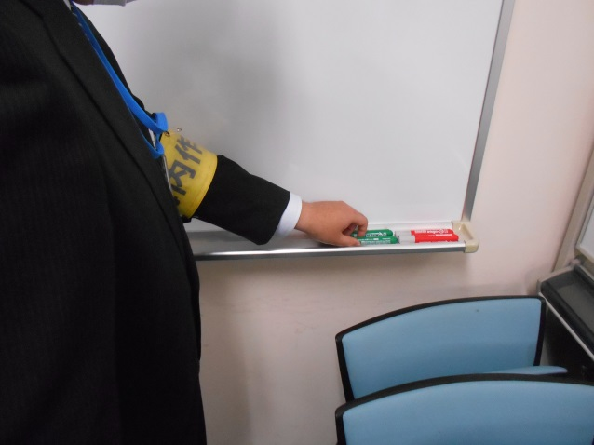

Slide 17
業務支援室ではこんなことを目指して
各人が働いています。
①自分のハンディキャップを受容し、
②できない理由を探すのではなく、
③できることを確実に実行し、
④努力と
⑤協力ができる人。

